Slide 1
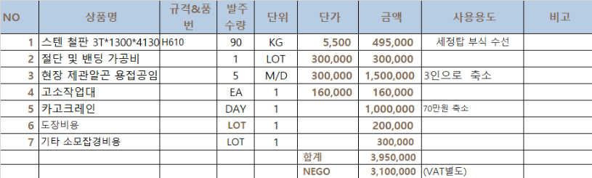
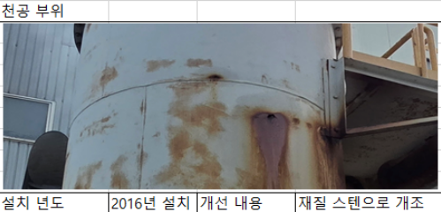
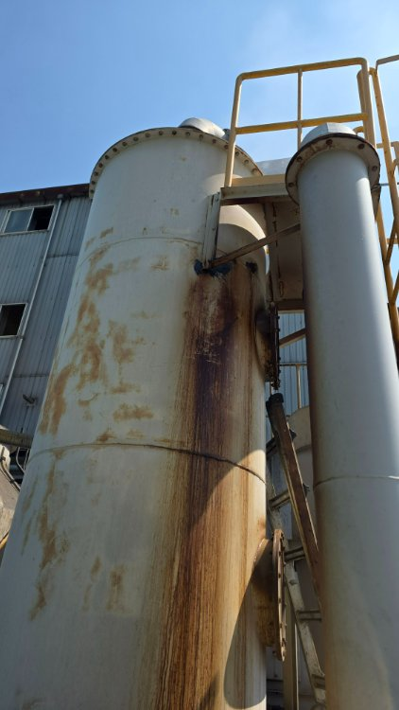
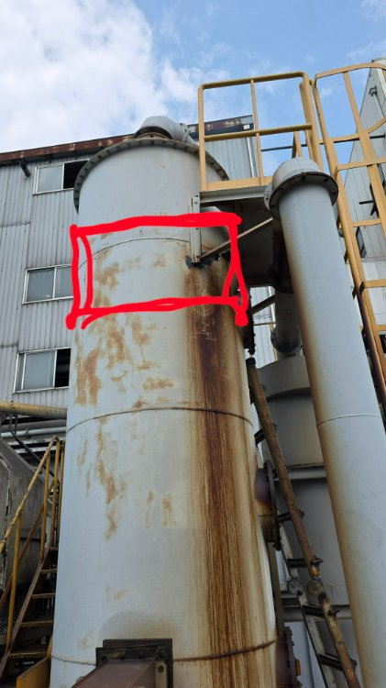
[ 보전(기계/설비)_수선_세정탑 본체 벽면 수선_보고일 : 6월 8일 ]
번호 | 수리내용 | 세부내용 | 최종금액 | 비 고
1 | 세정탑 외부 철판 VAC‘M PUMP 배출 가스에 의한 부식 천공 수리 | ■ 개요 - VACUUM PUMP 배출 가스로 인해 세정탑 외부 철판 부식 발생 및 천공 확인 (2016년 설치, 약 9년 경과) - 재질 일반 철판 → STS-304(스테인레스)로 교체하여 내식성 향상 ■ 수선 사유 - 천공 부위를 통한 세정수 외부 누수 위험 - 부식 진행 시 구조적 안전 문제 우려 - 동일 부식 재발 방지를 위한 재질 개선 ■ 첨부1. 구매/수리 견적 내역 (대일코퍼레이션 3,100,000원) 첨부2. 사진대지 | 3,100,000원 | (VAT별도)
■ 첨부1. 구매/수리 견적 내역 (대일코퍼레이션)
■ 첨부2. 사진대지

Slide 2
[ 작업계획서 ] 세정탑 BODY 수선 용접 부위 점검
■ 수리 후 용접 부위 점검 체크리스트
▪ 작업명: 세정탑 외부(STS-304 교체 용접) ▪ 대상설비: 세정탑(2016년 설치) ▪ 수선업체: (주)대일코퍼레이션 ▪ 금액: 3,100,000원(VAT별도)
No | 점 검 항 목 | 점 검 기 준 | 점 검 방 법 | 결과(양/불)
1 | 용접 비드 외관 검사 | 기공·균열·언더컷·오버랩 없을 것 | 육안 검사
2 | 용접부 누수 검사 | 세정수 누수 없을 것 | 가압 수압시험 / 육안
3 | 용접 연속성 확인 | 전 구간 연속 완전 용착 | 육안 / 탭 테스트
4 | 모재(STS-304) 손상 확인 | 용접 열영향부 과도 변형 없을 것 | 육안 검사
5 | 방청 도장 상태 확인 | 용접 부위 방청도장 완전 도포 | 육안 검사
6 | 플랜지 체결 상태 확인 | 인접 플랜지 밀착 이상 없을 것 | 토크렌치 / 육안
7 | 내식성 표면 처리 확인 | 패시베이션(부동태화) 처리 완료 | 표면 상태 육안 확인
8 | 구조물·고정부 상태 확인 | 브래킷·서포트 이완·탈락 없을 것 | 육안 및 진동 확인
점 검 일 | 점 검 자 | 확 인 자 | 부 서 장
2026. . | (인) | (인) | (인)
【 특기 사항 】 ① 용접 완료 후 최소 24시간 경과 후 수압 시험 실시 ② 누수·불량 발견 시 즉시 재용접 보수 후 재검사 ③ 점검 결과는 사진으로 기록하여 보전팀 보고서에 첨부 ④ STS-304 용접부는 아르곤 후면 가스 차폐(Back Purging) 여부 확인

